Slide 1
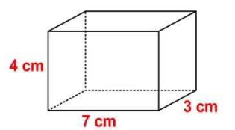
Quel est le volume du pavé droit ?

Slide 2
Correction
Le volume du pavé droit est égal à :
V = Longueur × largeur × hauteur
V = 7 × 3 × 4
V = 84 cm³

Slide 3
Calculer :
10 - ( - 6)

Slide 4
Correction
10 - ( - 6) = 10 + 6
= 16

Slide 5
Calculer :
- 15 - ( - 25)

Slide 6
Correction
-15 - ( - 25) = - 15 + 25
= 10

Slide 7
Calculer :
2 - ( - 3 - 5)

Slide 8
Correction
2 - ( - 3 - 5)
2 - ( - 8)
La parenthèse est prioritaire.
2 + 8
10

Slide 9
Un sac contient 15 boules blanches
et 10 boules noires.
Ces boules sont indiscernables
au toucher.
On tire une boule au hasard.
Quelle est la probabilité de tirer
une boule noire ?

Slide 10
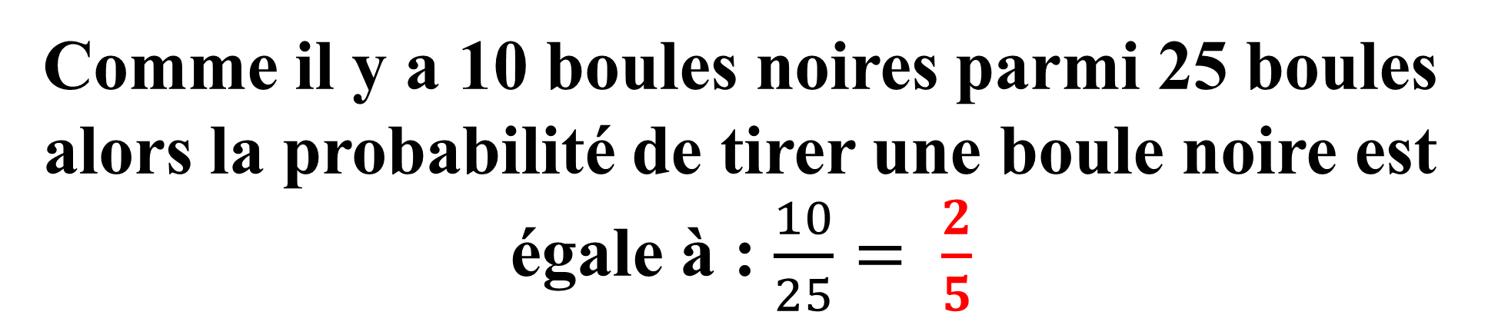
Correction
Comme il y a 10 boules noires parmi 25 boules alors la probabilité de tirer une boule noire est
égale à : $\frac{10}{25}= \frac{2}{5}$

